Slide 1


第八组项目展示
展示人：秦争光

Slide 2


01
简介及成员分工
02
技术及结构
目 录
CONCENTS
03
项目部分截图
04
项目总结

Slide 3

01
简介及分工

Slide 4



项目简介
01
02
03
该项目是一个JavaWeb的在线考试系统
用户可以注册、登陆、在线答题以及查看历史记录
目前只有单选题，日后有时间有精力还可以扩张出多选题、简答题

Slide 5
成员分工
后端
前端
前端
教师、学生端：登陆、改密、注册
管理员端：登陆、改密
学生端：个人信息管理、考试、查询成绩页面
管理员端：信息管理、试卷管理、查询成绩页面
秦争光
resposiii
孙昊
SheldorKop
陈仕炜
LinYiJing26
傅寿瑾
josartfu17
许林伟
Darrenreally
后端
前端
教师、学生端：登陆、改密、注册
管理员端：登陆、改密
前后端代码整合、调试
教师端：个人信息管理、试卷管理、查询成绩页面

Slide 6
02
技术及结构

Slide 7

项目技术
开发工具
IntelliJ IDEA, MySQL Workbench,GitHub Desktop
平台及语言
Windows 10 x64, macOS Catalina; Java, HTML5, CSS, Javascript
前端框架
Boostrap
后端框架
后端框架：SSM(SpringMVC,Spring,MyBatis) Maven管理项目jar包

Slide 8
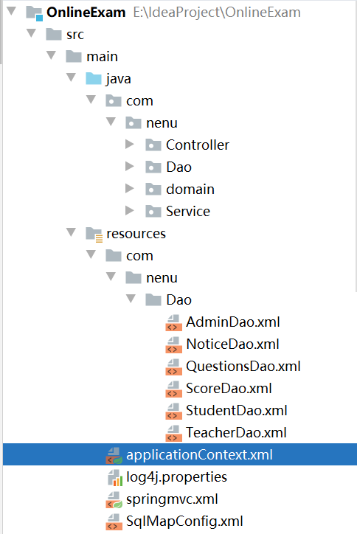
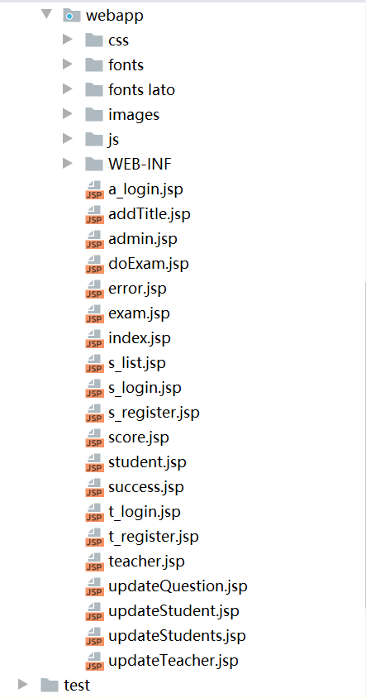
项目结构

Slide 9
03
项目部分截图

Slide 10
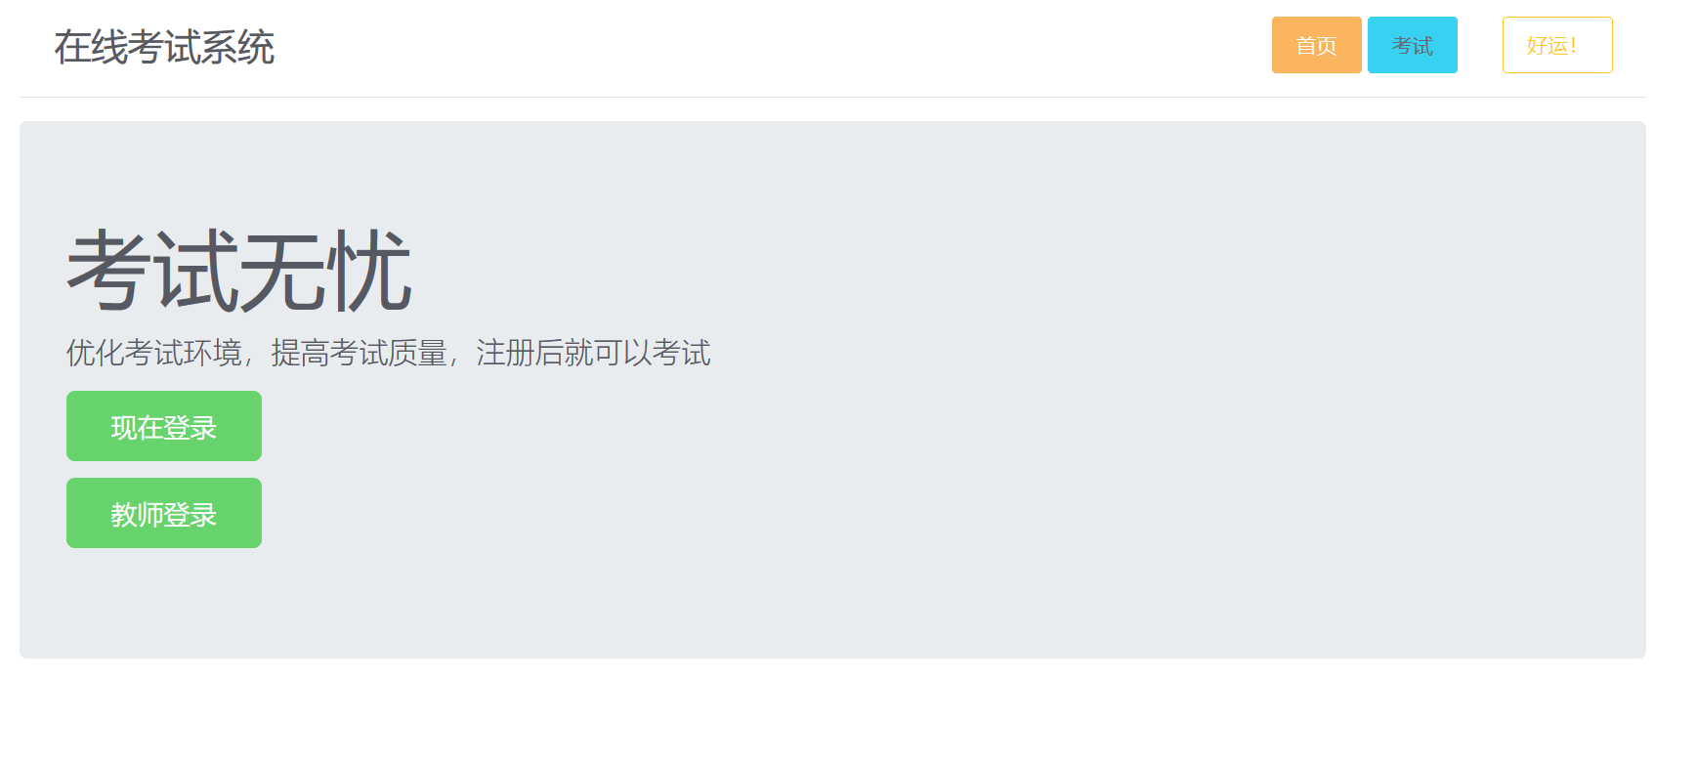
首页

Slide 11
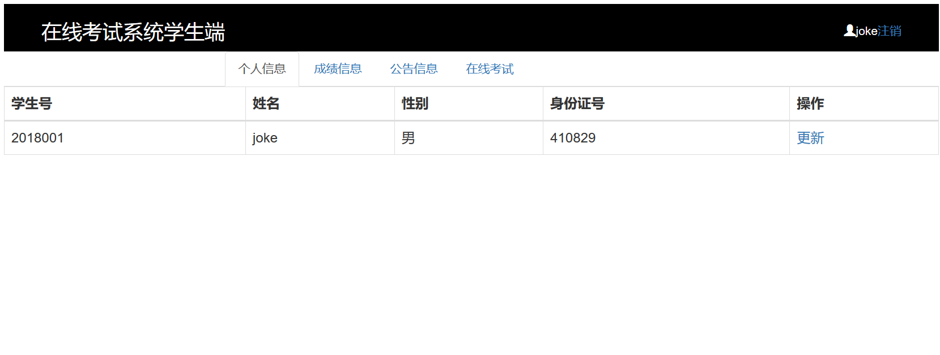
学生端

Slide 12
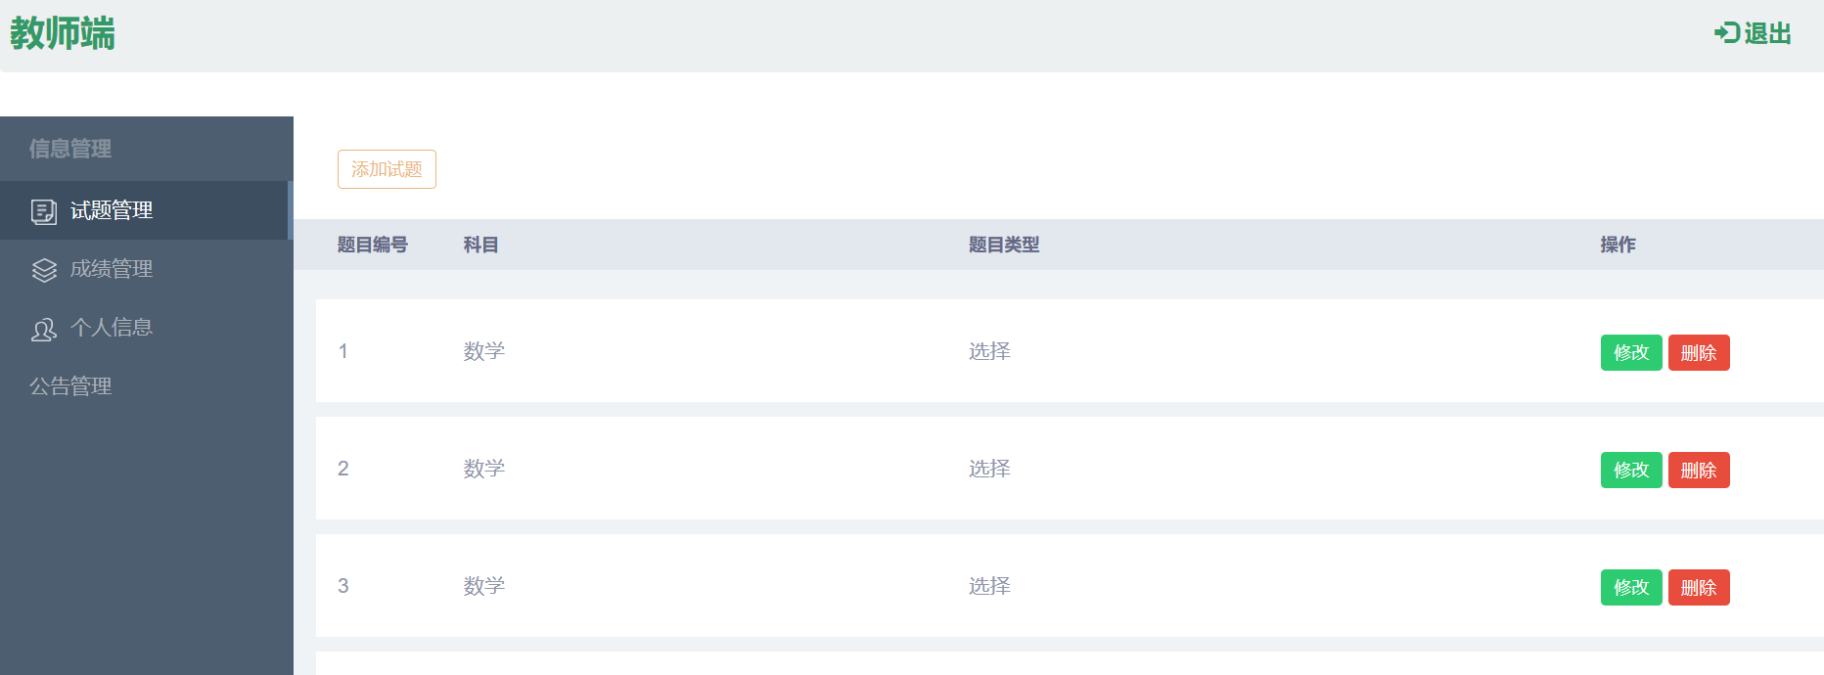
教师端

Slide 13
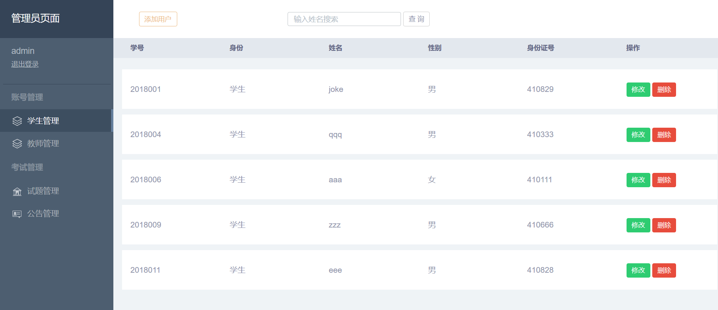
管理员端

Slide 14
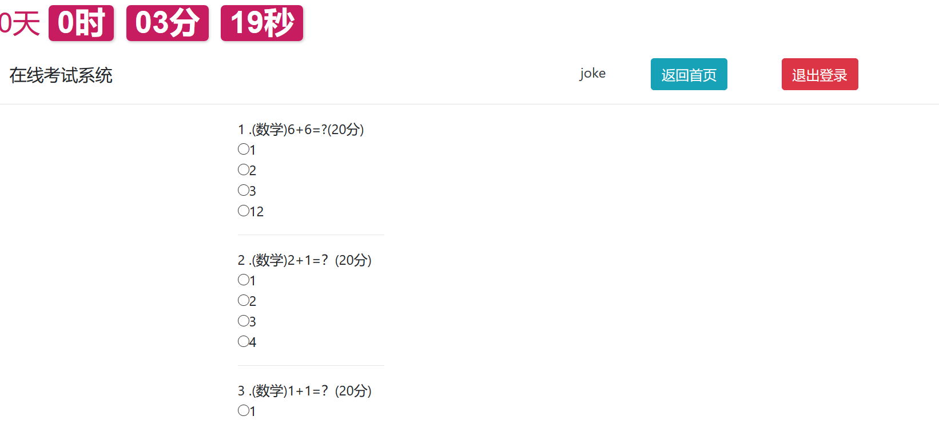
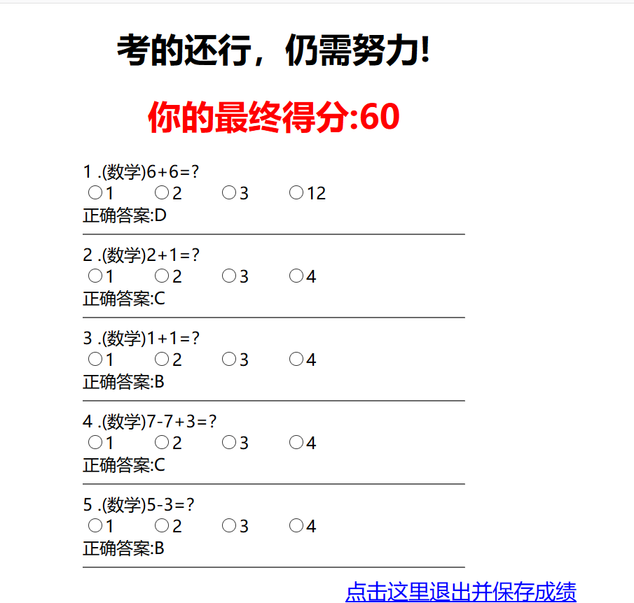
考试及成绩

Slide 15
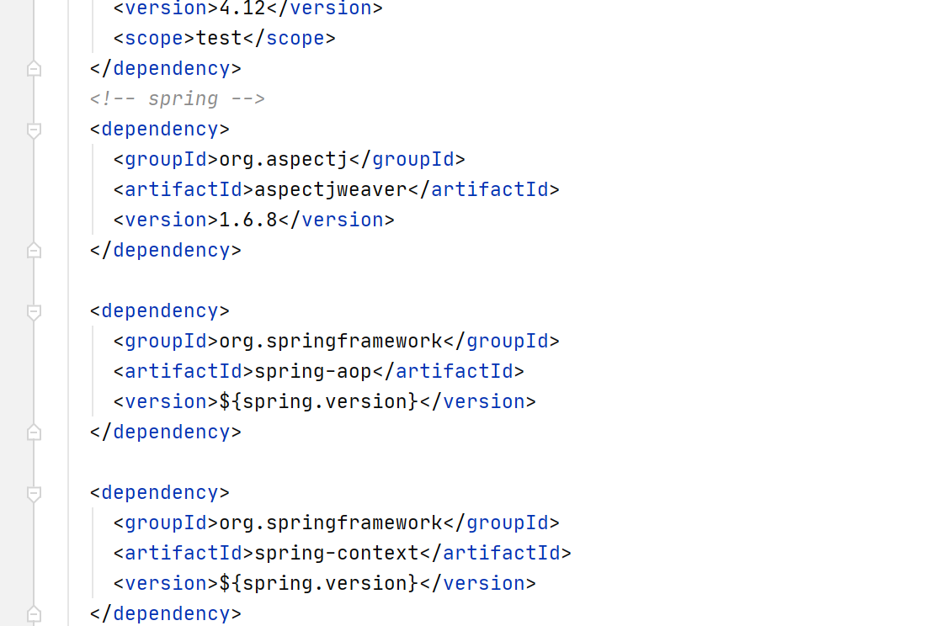
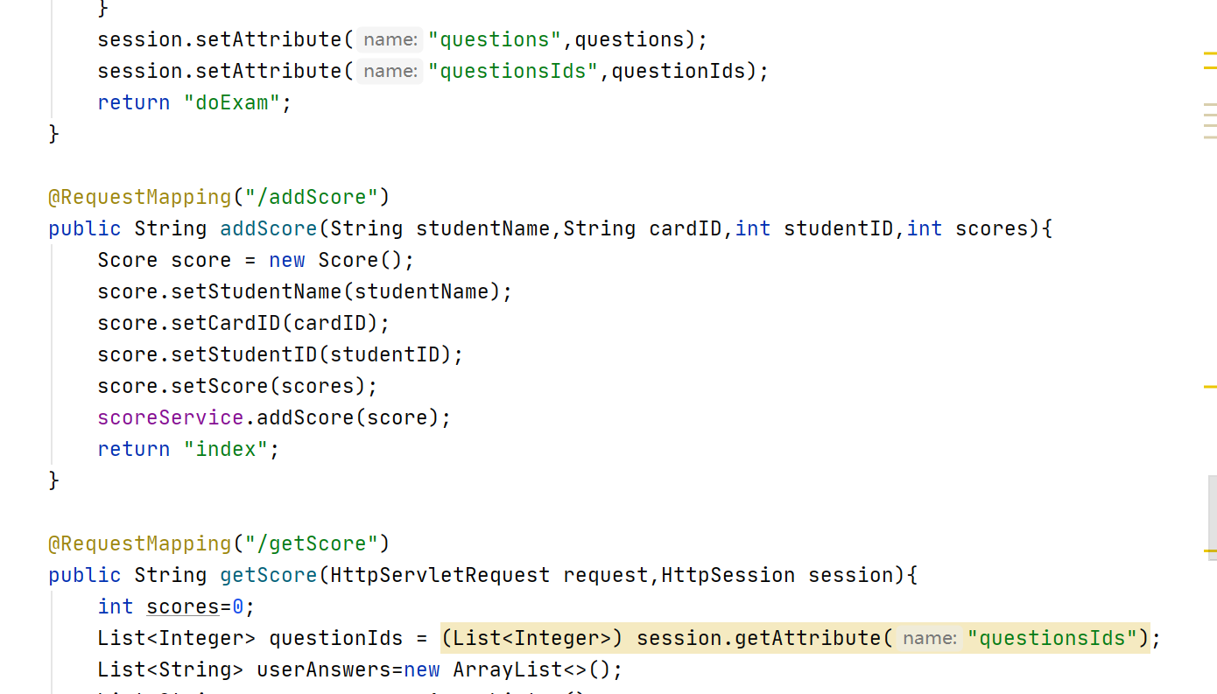
部分代码

Slide 16
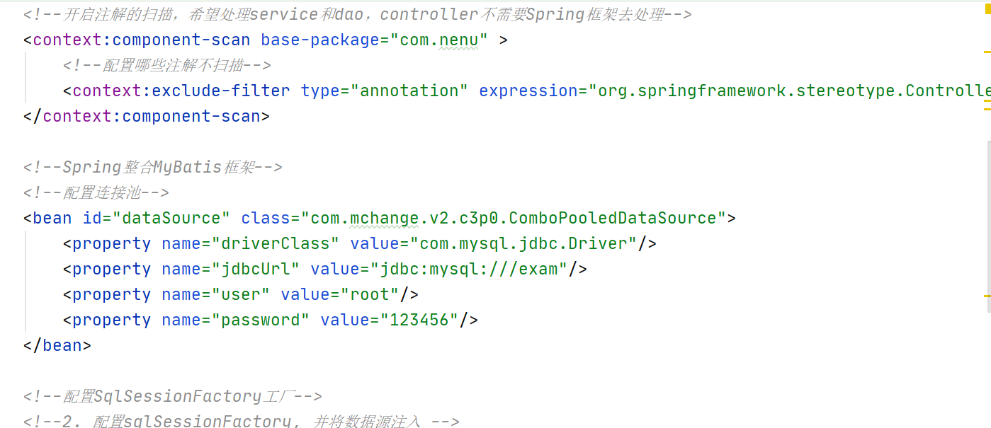
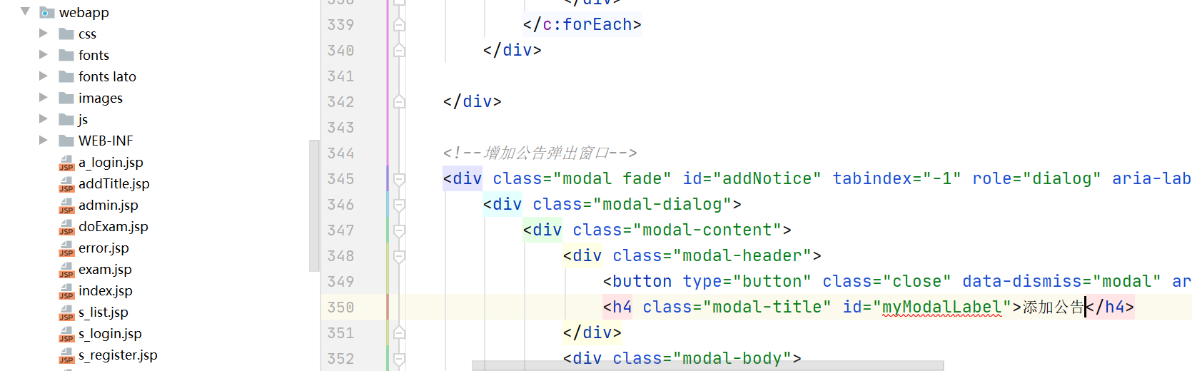
部分代码

Slide 17
04
项目总结

Slide 18
成员总结
秦争光
陈仕炜
第一次做这么大的项目遇到了很多阻碍，在寻找方法解决问题时积累了经验，对今后开发提供了很好的借鉴。团队合作还是要有良好的沟通，否则不仅提供不了帮助，还会给项目造成阻碍。
通过这次做项目，使我对编程有了进一步的认识。做项目的时候，最重要的不是自己如何快速地将自己分配的任务做完，而是要注重团队合作。

Slide 19
成员总结
傅寿瑾
孙昊
许林伟
没有什么比自己动手实践更令人印象深刻，经历了从空白到大致掌握再到有所进展，这中间的努力也更让我了解了自己的薄弱以及开发的不易。这次的项目也深刻告诫了我们团队交流的重要性，此次开发的很大一部分问题都出在信息不对等。不过有了这次的经验，我们的团队今后也会将交流放在第一位，提升开发的效率。
在这次项目过程中，个人层面也是经历了从没有头绪到逐渐清晰的过程，对于一个项目的过程也在实践中有了更多的认识，同时对自己的不足以及努力的方向有了更清晰的认识。由于特殊时期的原因，更加了解了项目分工交流的重要性和方法。希望通过这次项目积累足够经验，在日后可以再接再厉，继续学习和提升。
经历这次项目，我学习到了很多东西，然后把页面做得好看点，如何布局页面，还自学了一些以前没有学习过的技术，也增强了和小组成员的联系。

Slide 20
感谢各位的聆听

